Slide 1
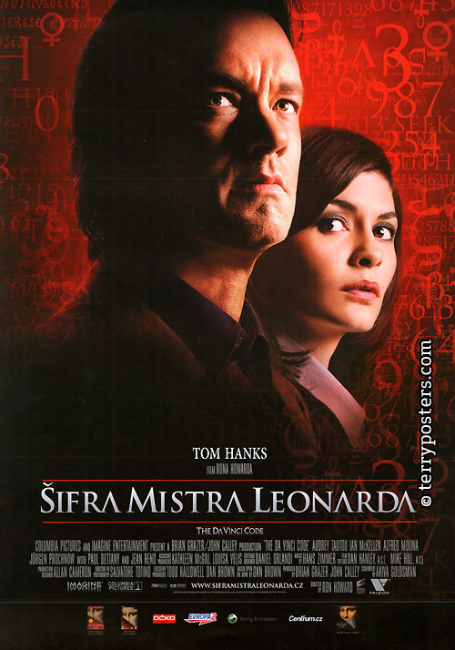
Šifra mistra Leonarda Film

Slide 2
Obecně o filmu
Studio Columbia Pictures zaplatilo Danu Brownovi 6 milionů dolarů za práva na natočení filmu
Natačení začalo v květnu 2005 a trvalo necelý rok
V režii Rona Howarda ztvárnili hlavní role Tom Hanks, Audrey Tautou a Jean Reno

Slide 3
Postavy
Robert Langdon – Tom Hanks
Sophie Neveu – Audrey Tautou
Sir Leigh Teabing – Ian McKellen
Bezu Fache – Jean Reno
Bishop Aringarosa – Alfred Molina
Silas – Paul Bettany

Slide 4
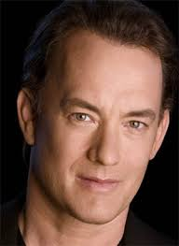
Robert Langdon – Tom Hanks
*9. července 1956 v Concord Californii v USA
Vlastník dvou oscarů za herecký výkon ve filmech Forest Gump a Philadelphia
Robert Langdon:
- Profesor náboženské ikonologie a symbolologie na Harvardově univerzitě,Velmi uznávaný americký symbolog

Slide 5
Sophie Neveu - Audrey Tautou
*9. srpna 1976 v Beaumont, Puy-de-Dôme ve Francii
Ztrvárnila roli Amélie Poulain ve filmu Amélie z Montmartu
Sophie Neveu:
Hlavní hrdinka spolupracující s Robertem Langdonem,žijící potomek ježíse krysta,mladá,chytrá,krásná

Slide 6
Sir Leight Teabing – Ian McKellen
*25. května 1939 v Burnley v Anglii
Nominován na Oscara ve filmu Pán Prstenů, kde ztvárnil roli Gandalfa
Sir Leight Teabing:
- historik spolupracující se Sophií a Robertem,zbohatlík,snaží se celý život najít svatý grál

Slide 7
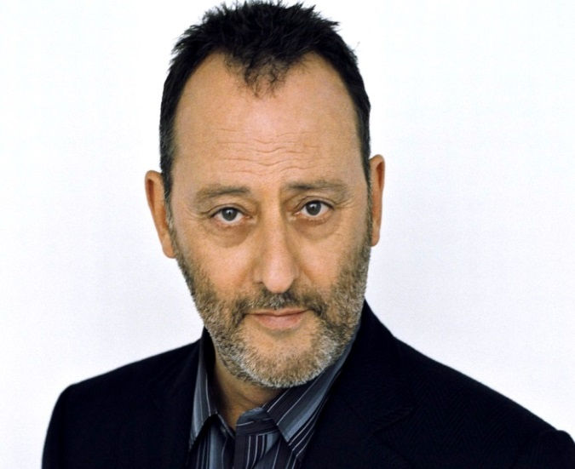
Bezu Fache – Jean Reno
*30.července 1948 v Casablance v Maroku
Ve filmech: Francouzský polibek, Mission: Impossible, Návštěvníci, Purpurové řeky a Ružový panter
Bezu Fache: - šéf policie, která pracuje na vyšetřování vraždy

Slide 8
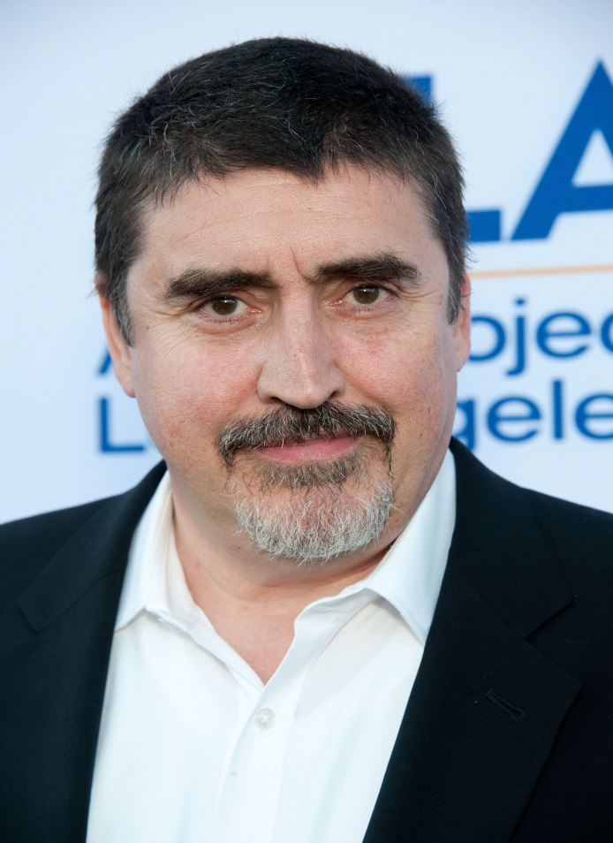
Bishop Aringarosa – Alfred Molina
*24. května 1953 v Londýně
Dr. Octopus ve filmu Spider-Man 2
Bishop Aringarosa:
- kněz v klášteře Opus Dei,hlavni představitel,velmi bohatý muž

Slide 9
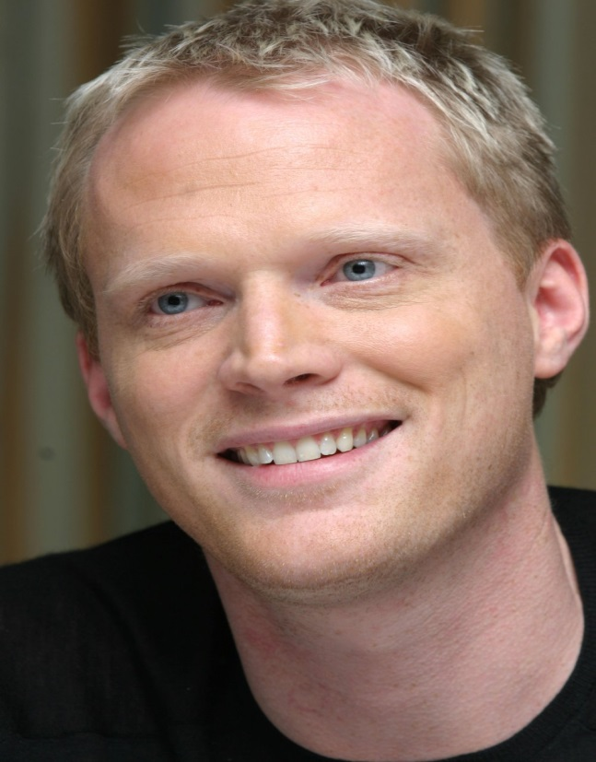
Silas – Paul Bettany
*27. května 1971 v Anglickém Londýně
Ve filmech: Iron Man, Příběh rytíře, The Avengers
Silas:
- fanatický a šílený kněz pracující pro Opus Dei,pomáhá aringarasovi a tajemné postavě učitele(robertův přítel)

Slide 10
Kniha vs. Film
Kniha je o příběhu a napětí
Ve filmu se dost často nevyskytují určité scény z knihy a občas se soustředí na nepodstatnou část děje

Slide 11
Kniha vs. Film - osobní názor
Podle našeho názoru má film i kniha něco do sebe.Příběh v knize je velmi rozvinutý a dobře popisovaný,což filmu chybí.Ve filmu je vynecháno spoustu okamžiků,které dělají knihu více poutavější.Naproti tomu u filmu se více vžijete do děje díky jemu napjatému zobrazení scén.Bohužel ve filmu chybí to kouzlo luštění hádanek jako v knize kdy jste o tom mohli přemýšlet jak to asi je než to autor dále v knize popsal.Dále se dá říct, že kdo nečetl knihu se může ve filmu občas ztrácet a ani se nedozví moc detailů o jednotlivých postavách.

Slide 12
Zdroje
http://www.csfd.cz/film/189563-sifra-mistra-leonarda/
http://cs.wikipedia.org/wiki/Šifra_mistra_Leonarda_(film)
http://cs.wikipedia.org/wiki/Tom_Hanks
http://www.postavy.cz/robert-langdon/
http://danbrown.wikia.com/wiki/Robert_Langdon
Kniha: The Da Vinci Code - Dan Brown
Film: The Da Vince – Ron Howard

Slide 13
KONEC

